Slide 1
Соседнее кодирование состояний автомата

Slide 2
Соседнее кодирование состояний автомата
00
01
a1
a2
10
a3

Slide 3
Соседнее кодирование состояний автомата
1. В графе автомата не должно быть циклов с нечётным числом вершин.
00
1
01
?
2
3

Slide 4
Соседнее кодирование состояний автомата
2. Два соседних состояния второго порядка не должны иметь более двух состояний, лежащих между ними.
000
1
001
010
?
2
3
5
4
011

Slide 5
Соседнее кодирование состояний автомата
Диаграммы Вейча–Карно
 | 0 0 | 0 1 | 1 1 | 1 0
0 | а1 | а4 | а2 | а6
1 | а3 | - | - | а5



a1 = 000

Slide 6
Соседнее кодирование состояний автомата
Наиболее просто определить соседей, как первого, так и второго рода, используя обратную таблицу переходов.
 | a1 | a2 | а3 | a4 | a5 | a6
Z1 | a2 a6 | a1 a4 | -- | a3 | -- | a5
Z2 | - | - | а1 а3 a4 | -- | a2 a5 a6 | --

Slide 7
Метод противогоночного кодирования состояний автомата

Slide 8
Метод противогоночного кодирования состояний автомата
 | a1 | a2 | a3 | a4 | a5 | a6 | a7
Z1 | a2 | a2 | a4 | а4 | a6 | a6 | -
Z2 | a1 | a3 | a3 | а1 | a3 | - | -
Z3 | - | a5 | a7 | - | a5 | - | a7
Z1: (a1,a2) (a2,a2) (a3,a4) (a4,a4) (a5,a6) (a6,a6)
(а1,а2) (а2,а2) – Состязания некритические
(а1,а2) (а3,а4) – Состязания критические
Рассмотрим всевозможные пары Z1.
Вводим код длиной 1.

Slide 9

Метод противогоночного кодирования состояний автомата
 | 1 | 2 | 3 | 4
a1 | 0 | 1 | 1 | -
a2 | 0 | 0 | 0 | 0
a3 | 1 | 0 | 0 | 1
a4 | 1 | 0 | 1 | -
a5 | 1 | 1 | 0 | 0
a6 | 1 | 1 | - | -
a7 | - | - | - | 1
Z2=(a1,a1) (a2,a3) (a3,a3) (a4,a1) (a5,a3)
Z3=(a2,a5) (a3,a7) (a5,a5) (a7,a7)

Slide 10
Метод противогоночного кодирования состояний автомата
 | 1 | 2 | 3 | 4 | 5
a1 | 0 | 1 | 1 | - | 0
a2 | 0 | 0 | 0 | 0 | 0
a3 | 1 | 0 | 0 | 1 | -
a4 | 1 | 0 | 1 | - | -
a5 | 1 | 1 | 0 | 0 | 1
a6 | 1 | 1 | - | - | 1
a7 | - | 0 | - | 1 | -

Slide 11
Элементарные автоматы памяти

Slide 12
RS-триггер – элемент памяти с двумя входами
S – set, R – reset
S
S
&
T
КС
C
&
T
R
R

Slide 13
Синхронизированный RS-триггер
S
&
&
T
C
&
&
T
R

Slide 14
RS-триггер
Граф работы RS-триггера
SCR
R | S | Т_{n} | Т_{n+1}
* | 0 | 0 | 0
0 | 1 | 0 | 1
1 | 0 | 1 | 0
0 | * | 1 | 1
1 | 1 | * | ?!
RCS
SCR
0
1
RCS
S
&
&
T
C
&
&
T
R

Slide 15
D-триггер
D
T
T
S
D
D
C
C
C
C
1
R

Slide 16
D-триггер
T_{n} | D | Т_{n+1}
0 | 0 | 0
1 | 0 | 0
0 | 1 | 1
1 | 1 | 1
T
D
D
C
C

Slide 17
Т-триггер (счётный)
T
T
D
D
T
T
C
C

Slide 18
Т-триггер
Т_{n} | Т | Т_{n+1}
0 | 0 | 0
1 | 0 | 1
0 | 1 | 1
1 | 1 | 0
T
T
T

Slide 19
Методы унитарного кодирования

Slide 20
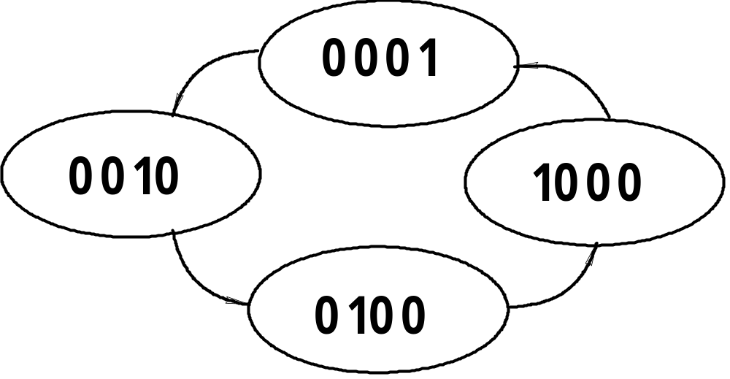
Методы унитарного кодирования
Граф сдвигового регистра:

Slide 21
Методы унитарного кодирования
Сдвиговый регистр:
τ
τ
n
1
0
0
1
0

Slide 22
Граф переходов для СТ
000
1
001
5
2
100
3
010
4
011

Slide 23
Использование схем на основе двоичного счетчика и дешифратора
1
0
0
1
0
+1
CT
0
-1
1
1
D1
2
2
DC
D2
4
4
D3
8
8
D4
C
0
R
15
0

